Slide 1
ΑΘΗΝΑ:ΠΟΡΕΙΑ ΠΡΟΣ ΤΗ ΔΗΜΟΚΡΑΤΙΑ

Slide 2
Τα μέτρα του Σόλωνα
624 π.Χ.: καταγράφονται οι νόμοι του Δράκοντα και ικανοποιείται ένα μέρος πολιτών αλλά το οξύ οικονομικό πρόβλημα αναγκάζει πολλούς να γίνονται δούλοι γιατί δεν μπορούν να ξεπληρώσουν τα χρέη τους
594 π.Χ.: οι αθηναίοι αναθέτουν στον σοφό ποιητή Σόλωνα να λύσει τα προβλήματα της πόλης με νέα νομοθεσία

Slide 3
Τα μέτρα του Σόλωνα
1.Η κατάργηση των χρεών= σεισάχθεια (=σείω + άχθος). Απελευθέρωσε όσους είχαν γίνει δούλοι λόγω χρεών και απαγόρευσε στο εξής να δανείζονται με εγγύηση την προσωπική τους ελευθερία.
2.Η διαίρεση των πολιτών σε τέσσερις τάξεις με βάση το εισόδημα και όχι την καταγωγή τους
3. Απονομή των αξιωμάτων με βάση το εισόδημα και όχι την καταγωγή

Slide 4
Τα μέτρα του Σόλωνα
4.Έδωσε ισχυρότερο πολιτικό ρόλο στην Εκκλησία του Δήμου, στην οποία έπαιρναν μέρος οι Αθηναίοι πολίτες άνω των 20 ετών
5.Θεσμοθέτησε τη Βουλή των 400, η οποία προετοίμαζε τα θέματα που θα συζητούσε η συνέλευση του λαού
6.Θεσμοθέτησε την Ηλιαία, ένα δικαστήριο στο οποίο συμμετείχαν με κλήρωση πολίτες από όλες τις τάξεις
7.Ψήφισε νόμο με τον οποίο στερούσε τα πολιτικά δικαιώματα (=ατιμία) από όσους δεν έπαιρναν σαφή θέση σε περίπτωση διαμάχης στην πόλη για πολιτικά ή κοινωνικά θέματα

Slide 5
Οι συνέπειες από τα μέτρα του Σόλωνα
1.Με τη σεισάχθεια λυτρώθηκε η αγροτική τάξη από τη δουλεία
2.Με τη νέα διαίρεση των πολιτών σε εισοδηματικές τάξεις και την αντίστοιχη απονομή των αξιωμάτων αποδυνάμωσε το αριστοκρατικό πολίτευμα
3.Με το λαϊκό δικαστήριο της Ηλιαίας στόχευε στην καλύτερη απονομή της δικαιοσύνης και την εξάλειψη των ανισοτήτων
4.Με τον νόμο για τη στέρηση των πολιτικών δικαιωμάτων πέτυχε την ενεργό συμμετοχή των πολιτών στα κοινά
5. Γενικά τα μέτρα του Σόλωνα α)ανακούφισαν τη λαϊκή τάξη και β)εξίσωσαν τους πλούσιους με τους ευγενείς

Slide 6
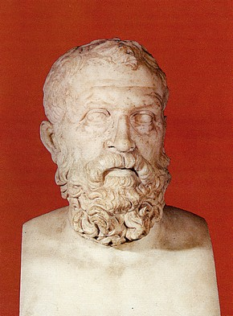
Ο ΣΟΛΩΝ ΚΑΙ ΟΙ ΝΟΜΟΙ
Ο Σόλων οργάνωσε το πολίτευμα, όπως ανέφερα πιο πάνω. Οι άνθρωποι όμως συνέχιζαν να παραπονιούνται για τους νόμους του, κατηγορώντας κάποιους και ζητώντας διευκρινίσεις γι' άλλους. Ο ίδιος, επειδή δεν ήθελε να τους αλλάξει ούτε και να είναι παρών προκαλώντας δυσαρέσκειες, ταξίδεψε για εμπορικούς λόγους, αλλά και για να δει τα αξιοθέατα στην Αίγυπτο, λέγοντας ότι δεν θα επιστρέψει πριν περάσουν δέκα χρόνια. Θεωρούσε πως δεν ήταν δίκαιο να μείνει και να δίνει εξηγήσεις για τους νόμους. Ο καθένας όφειλε να πειθαρχεί σε όσα είχαν θεσπιστεί.
Αριστοτέλης, Αθηναίων πολιτεία, 11. 1.
Αντίγραφο ρωμαϊκών χρόνων, το οποίο πιστεύεται ότι εικονίζει τον Σόλωνα τον Αθηναίο, έναν από τους επτά σοφούς της αρχαιότητας (Νεάπολη, Εθνικό Μουσείο).

Slide 7
Η τυραννίδα του Πεισίστρατου
1.Παρά τα ανακουφιστικά και δίκαια μέτρα του Σόλωνα η γη εξακολουθούσε να είναι στα χέρια των λίγων με αποτέλεσμα να ακουστεί έντονα το αίτημα για αναδασμό (=ξαναμοίρασμα) της γης
2.Ο Πεισίστρατος, ένας ευγενής, εκμεταλλεύτηκε τις ταραχές, κέρδισε τη συμπαράσταση του λαού και κατέλαβε την εξουσία εγκαθιδρύοντας τυραννικό πολίτευμα στην Αθήνα το 561 π.Χ.
3.Το έργο του Πεισίστρατου: α. στέρησε τους Αθηναίους από τις πολιτικές ελευθερίες που με αγώνες είχαν αποκτήσει β. έκανε σημαντικά εξωραϊστικά έργα (εννεάκρουνος πηγή, νέα Αγορά, τελεστήριο της Ελευσίνας κα.) και προσπάθησε να δημιουργήσει βιβλιοθήκη
4. Μετά τον θάνατό του το 527 π.Χ. την εξουσία ανέλαβε ο γιος του Ιππίας τον οποίο οι Αθηναίοι ανέτρεψαν το 510 π.Χ.

Slide 10
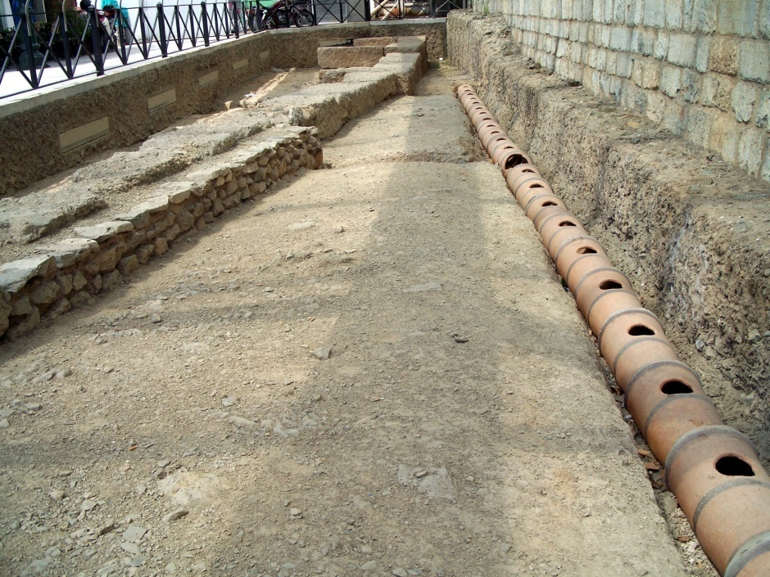
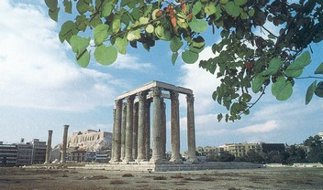
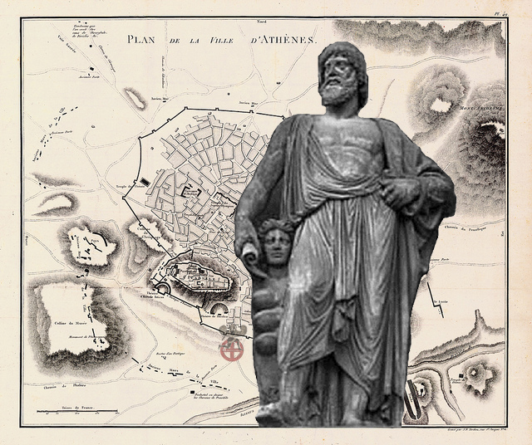
Ο ναός του Ολύμπιου Δία στην Αθήνα. Άρχισε να κατασκευάζεται στα χρόνια του Πεισίστρατου.
Πεισιστράτειο υδραγωγείο

Slide 11
Οι καινοτομίες του Κλεισθένη
Μετά την πτώση της τυραννίας ακολούθησε την Αθήνα πολιτική διαμάχη
2.Αναδείχθηκε το κόμμα των δημοκρατικών με αρχηγό τον Κλεισθένη
3.Οι καινοτομίες του Κλεισθένη θεμελίωσαν το δημοκρατικό πολίτευμα.

Slide 12
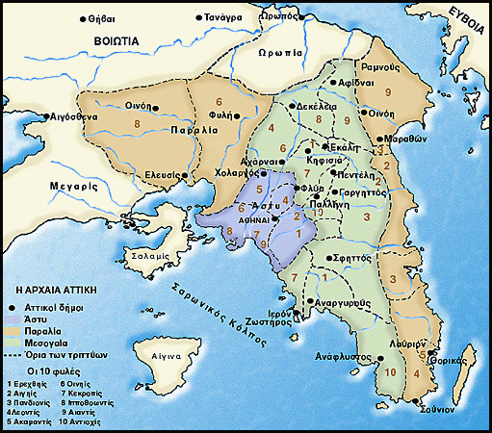
Χάρτης της αρχαίας Αττικής με σημειωμένους τους περισσότερους δήμους. Η διακεκομμένη γραμμή ορίζει τα πιθανά όρια των τριττύων, ενώ οι αριθμοί αντιστοιχούν στις δέκα φυλές του Κλεισθένη. Χριστόπουλος, Γ. (εκδ.), Ιστορία του Ελληνικού Έθνους, τ. Γ1': Κλασσικός Ελληνισμός, Εκδοτική Αθηνών, Αθήνα 1972, σ. 83. © Εκδοτική Αθηνών.

Slide 13
Οι καινοτομίες του Κλεισθένη
Τα μέτρα αυτά ήταν:
1.Διαίρεση των Αθηναίων πολιτών σε 10 φυλές των οποίων τα μέλη προέρχονταν από διαφορετικές περιοχές της Αττικής. Έτσι έπαψαν η συγγένεια και η καταγωγή να παίζουν ρόλο στην πολιτική ζωή της Αθήνας. Όπως έγραψε και ο Αριστοτέλης με το μέτρο αυτό ο Κλεισθένης «έδωσε την πολιτεία στον λαό»
2.Αύξησε τον αριθμό των βουλευτών και θέσπισε τη Βουλή των 500.
3.Αύξησε τον αριθμό των στρατηγών σε δέκα για να προστατεύσει τους πολίτες από τον κίνδυνο αύξησης της δύναμης του πολέμαρχου-στρατηγού
4.Κυρίαρχο σώμα έγινε η Εκκλησία του Δήμου, στην οποία λαμβάνονταν οι σοβαρότερες αποφάσεις

Slide 14
«ΜΗ ΦΥΛΟΚΡΙΝΕΙΝ»: ΙΣΤΟΡΙΑ ΜΙΑΣ ΦΡΑΣΗΣ
Έτσι ο λαός απέκτησε τον έλεγχο της πολιτικής ζωής κι ο Κλεισθένης έγινε αρχηγός και προστάτης του λαού... Εξαιτίας αυτών ο λαός εμπιστεύθηκε τον Κλεισθένη. Μετά ως επικεφαλής του λαού τον τέταρτο χρόνο από την ανατροπή των τυράννων, την περίοδο δηλαδή που ήταν άρχοντας ο Ισαγόρας, διαίρεσε αδιακρίτως όλους τους πολίτες σε δέκα φυλές αντί για τις παλιότερες τέσσερις, θέλοντας έτσι να τους αναμείξει για να μπορούν περισσότεροι να έχουν μερίδιο στη διακυβέρνηση του κράτους. Από αυτό προήλθε η φράση «δεν πρέπει να διακρίνουν τις φυλές», που λέγεται σε όσους θέλουν να εξετάσουν αν κάποιος κατάγεται από ευγενική γενιά.
Αριστοτέλης, Αθηναίων πολιτεία, 20. 4 και 21,1-2

Slide 15
Οι συνέπειες από τις μεταρρυθμίσεις του Κλεισθένη
Έκανε προσιτά στους πολίτες όλα τα αξιώματα και, έτσι, εξασφάλισε τη λαϊκή συνοχή
2. Θεμελίωσε το δημοκρατικό πολίτευμα
3.Οι δημοκρατικοί θεσμοί αφύπνισαν το ενδιαφέρον του πολίτη για τα κοινά και προκάλεσαν αλλαγές στον τρόπο ζωής της πόλης
4.Αυτό το αποφασιστικό βήμα του Κλεισθένη προς τη δημοκρατία έχει παγκόσμια ιστορική σημασία

Slide 16
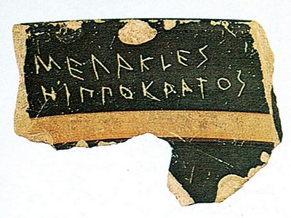
ΓΙΑΤΙ ΨΗΦΙΣΤΗΚΕ Ο ΝΟΜΟΣ ΤΟΥ ΟΣΤΡΑΚΙΣΜΟΥ
Όταν ολοκληρώθηκαν αυτά, το πολίτευμα έγινε πολύ πιο δημοκρατικό από το αντίστοιχο του Σόλωνα. Πολλοί από τους νόμους του Σόλωνα είχαν αχρηστευθεί από το τυραννικό πολίτευμα, επειδή δεν εφαρμόζονταν. Ο Κλεισθένης, στην προσπάθειά του να ενισχύσει τη λαϊκή δύναμη, ψήφισε και τον νόμο του οστρακισμού. Ο νόμος αυτός τέθηκε σε ισχύ εξαιτίας της καχυποψίας που προκαλούσαν όλοι όσοι κατείχαν ισχυρές θέσεις. Ο Πεισίστρατος λόγου χάρη από δημοφιλής ηγέτης της και στρατηγός έγινε τύραννος.
Αριστοτέλης, Αθηναίων πολιτεία, 22. 1-3
Όστρακο που φέρει το όνομα «Μεγακλῆς ῾Iπποκράτους» και έχει χρησιμοποιηθεί σε διαδικασία οστρακισμού (Αθήνα, Μουσείο Αγοράς).

Slide 17
ΕΡΩΤΗΣΕΙΣ
1.α.Ποια κατάσταση επικρατούσε στην Αθήνα μετά την εφαρμογή της νομοθεσίας του Δράκοντα; β.Σε ποιον ανέθεσαν οι Αθηναίοι τη σύνταξη νέας νομοθεσίας και πότε;
2.α.Ποια ήταν τα βασικά μέτρα του Σόλωνα; β.Ποιες συνέπειες είχαν αυτά;
3.Ποια προβλήματα εξακολουθούσαν να υπάρχουν μετά την εφαρμογή των νόμων του Σόλωνα;
4.α.Πότε και πώς επέβαλε την τυραννία του ο Πεισίστρατος στην Αθήνα; β.Ποια ήταν τα θετικά και ποια τα αρνητικά σημεία του έργου του; γ.Ποιος τον διαδέχθηκε στην εξουσία και ποια τύχη είχε;
5.Τι επακολούθησε στην Αθήνα μετά την πτώση της τυραννίδας; Ποιοι πήραν την εξουσία;
6.Ποια καινοτόμα μέτρα πήρε ο Κλεισθένης;
7.Ποιες ήταν οι συνέπειες από τα μέτρα του Κλεισθένη;

